Slide 1

METODE NUMERIK
Kelompok 5 :
Nur Rahma Udiarti Lestari (1700006097)
Risalatul Hasanah (1700006104)
Davit Uka Sugmana (1700006115)

Slide 2
SISTEM PERSAMAAN LINEAR DENGAN
METODE ELIMINASI GAUSSIAN
Idealnya sistem persamaan linear baru hasil transformasi berbentuk sistem diagonal sehingga penyelesaiannya dapat diperoleh dengan mudah. Ini adalah ide dibalik metode eliminasi Gauss-Jordan. Mengingat efisiensi komputasi, bentuk akhir sistem persamaan linear cukup berupa segitiga atas atau bawah. Penyelesaiannya diperoleh dengan melakukan substitusi mundur atau maju. Strategi transformasi sistem persamaan linear menjadi bentuk segitiga biasanya disebut metode eliminasi Gaussian.

Slide 3
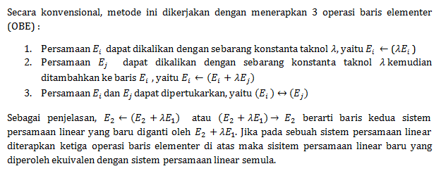

Slide 4
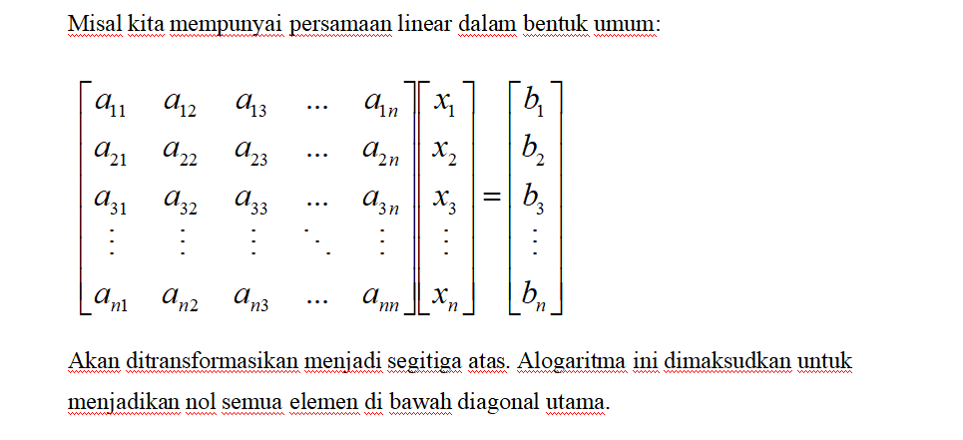
ALOGARITMA METODE ELIMINASI
GAUSSIAN

Slide 5
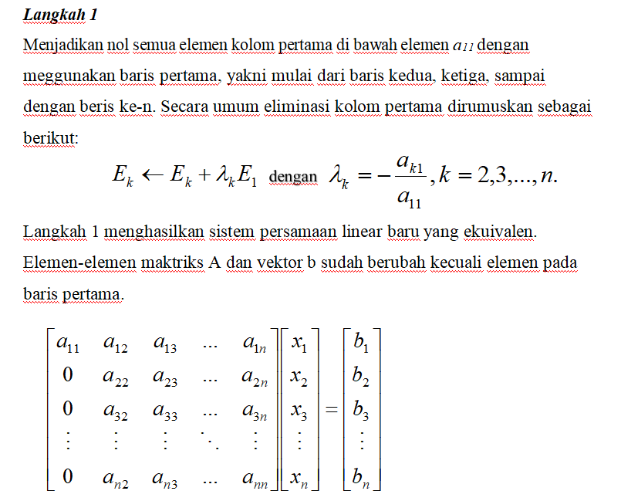

Slide 6
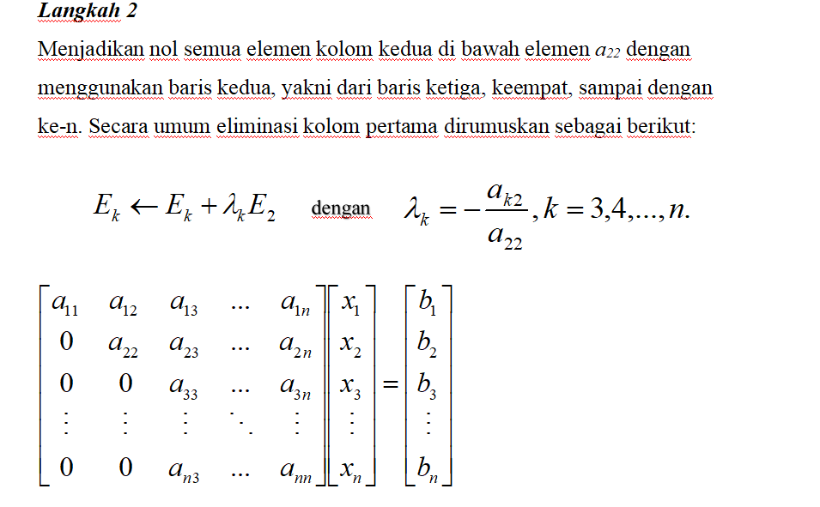

Slide 7
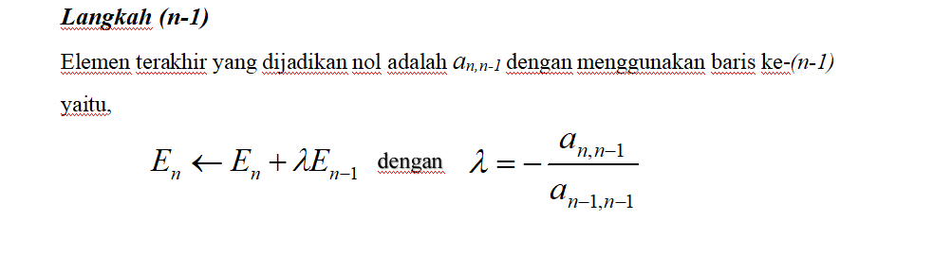
Contoh : selesaikan sistem persamaan linear berikut dengan menggunakan algoritma metode eliminasi gaussian !
4 x₁ + 2 x₂ - x₃ = 13 x₁ + 4 x₂ + x₃ = 15
2 x₁ - x₂ + 4 x₃ = 5

Slide 8
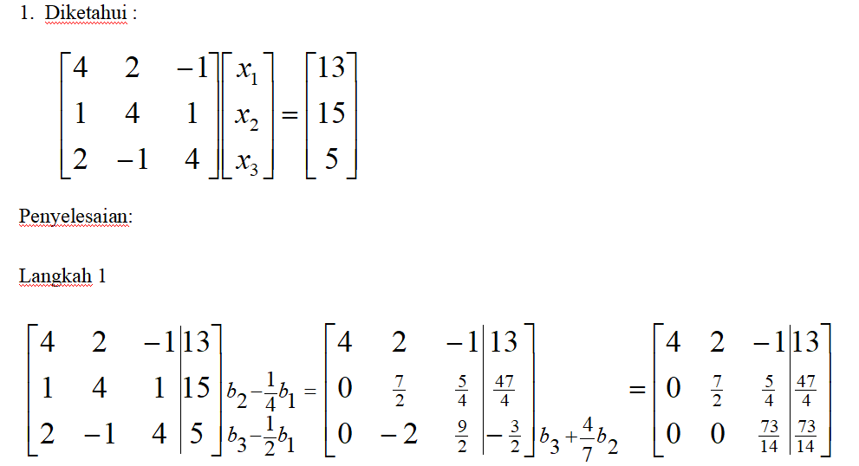
Penyelesaian :

Slide 9
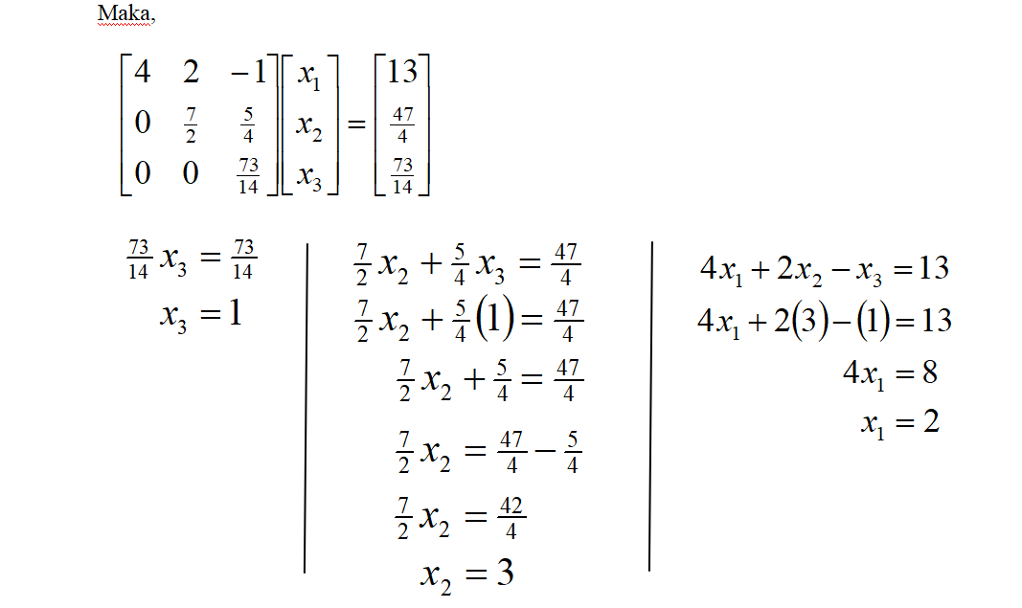

Slide 10
Jadi, nilai x₁ = 2 , x₂ = 3 dan x₃ = 1

Slide 11
REFERENSI
Penulis : Julan Hernadi
Tahun : 2017
Judul : Teori dan Praktikum Metode Numerik-1
Penerbit : UM PO Press

